Slide 1
Сучасні форми роботи в області профорієнтації
Підготувала практичний психолог Конотопської спеціалізованої школи І-ІІІ ступенів №9 Конотопської міської ради Сумської області
Благодарова Юлія Сергіївна

Slide 2
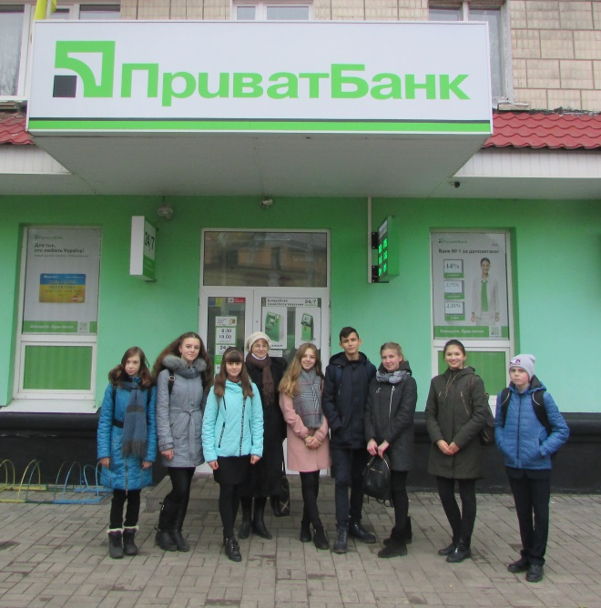
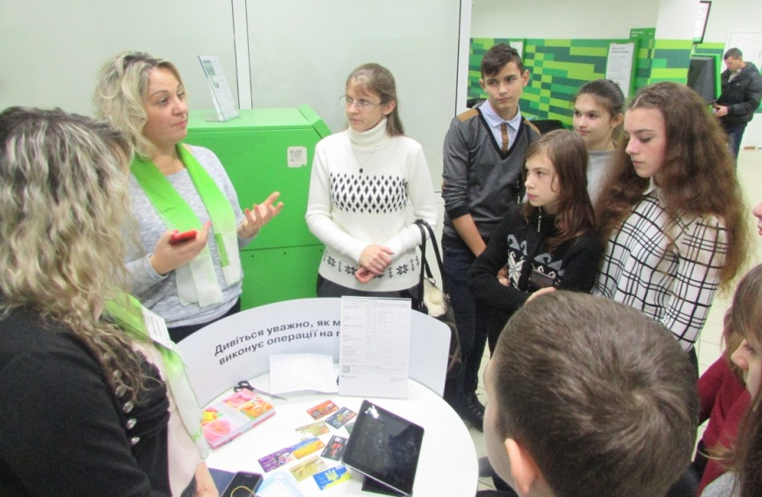
ОСНОВНІ ФОРМИ РОБОТИ З ПРОФОРІЄНТАЦІЇ:
ДНІ ВІДКРИТИХ ДВЕРЕЙ НАВЧАЛЬНИХ ЗАКЛАДІВ
ДНІ ВІДКРИТИХ ДВЕРЕЙ ЦЕНТРІВ ЗАЙНЯТОСТІ
ПРОФЕСІОГРА-ФІЧНІ ЗУСТРІЧІ ТА ЕКСКУРСІЇ НА ВИРОБНИЦТВО
ТЕМАТИЧНІ СЕМІНАРИ ДЛЯ БАТЬКІВ
ПРОФОРІЄНТАЦІЙНІ УРОКИ

Slide 3
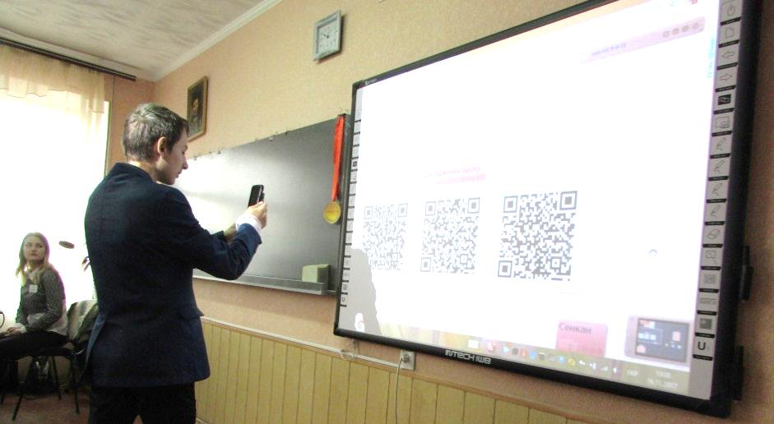
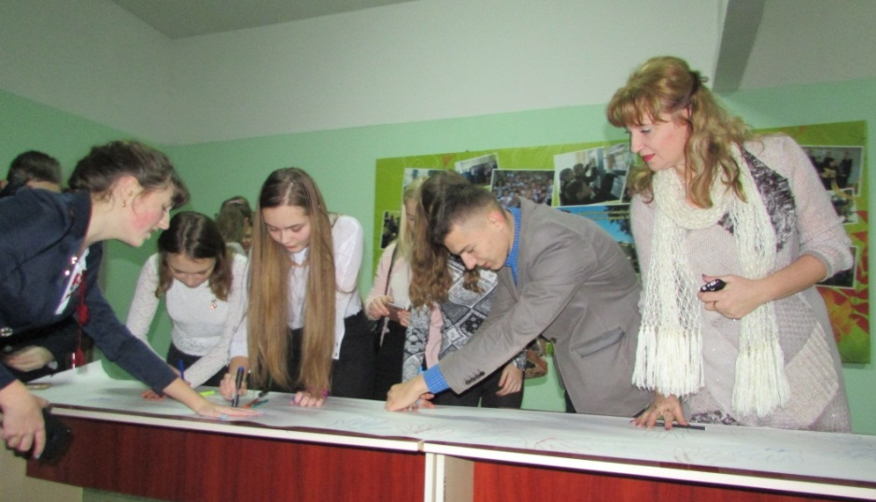
Саме у грі людина здобуває найкорисніші навички професійного самовизначення:
аналізу інформації
пошуку нестандартних рішень
пізнання власних можливостей
поглиблення знань про світ професій
ІНТЕРАКТИВНІ ПРОФОРІЄНТАЦІЙНІ ІГРИ

Slide 4
ІНТЕРАКТИВНІ ПРОФОРІЄНТАЦІЙНІ ІГРИ
«КОНКУРС РОБОЧИХ МІСЦЬ»
(інформування підлітків про сучасний світ професій)
Перший етап - підготовчий. За тиждень до проведення гри всі учні отримують завдання знайти серед своїх знайомих людину, яка працює, та якій подобається її робота, і взяти інтерв’ю за планом
Другий етап. Учні об’єднуються у сім підгруп. Кожна відразу отримує по чотири листки з інтерв’ю та за п’ять хвилин обмінюється ними з
іншими підгрупами. Таким чином, за 35 хвилин всі учні ознайомлюються з усім наявним інформаційним матеріалом. Кожна підгрупа має свою мету. Учні є членами журі, які мають обрати (обговорюючи та записуючи) по одному робочому місцю у х номінаціях
Третій етап. Обговорення. Учні звертають увагу на нові для них
варіанти працевлаштування, привабливі особисто для кожного з них
професії, ознаки, за якими вони здійснюватимуть професійний вибір.

Slide 5
ІНТЕРАКТИВНІ ПРОФОРІЄНТАЦІЙНІ ІГРИ
ГРА-АКЦІЯ «РИНОК ПРАЦІ»
(донесення реальної інформації)
Етапи гри:
1
Учасники пишуть на своєму бейджі ту професію, яку мають (дорослі) або збираються обрати (підлітки), а на аркуші паперу - десять матеріальних потреб, що в них існують: їжа, одяг, оплата житла, оздоровлення, Інтернет тощо
2
Усі учасники отримують «стартовий капітал» у 10 «сірникогрошей» та можуть вільно пересуватися по приміщенню. Вони мають задовольнити свої потреби (і відмітити це на аркуші) та запропонувати свої товари і послуги згідно з обраною професією. «Спеціаліст» може самостійно визначати ціну свого товару або послуги, а «клієнт» - торгуватися. Процес триває близько 30 хвилин
3
Підсумки гри. Які потреби вдалося вдовольнити, а які ні? Чому? Хто заробив гроші і завдяки чому, а хто витратив усе? Що відчували ті, чиї товари та послуги були найбільш затребуваними? Що відчували представники незатребуваних професій?
Обговорення. Що корисного для себе дізналися (за підгрупами) діти, батьки, вчителі?
4

Slide 6
ІНТЕРАКТИВНІ ПРОФОРІЄНТАЦІЙНІ ІГРИ
ПІЗНАВАЛЬНО – ІГРОВИЙ ЗАХІД «ПРОФЕСІЙНИЙ КАЛЕЙДОСКОП»
(ознайомлення з різноманітним світом професій; допомога у професійному самовизначенні)
З ДОСВІДУ ПРОФОРІЄНТАЦІЙНОЇ РОБОТИ
КОНОТОПСЬКОГО МРЦЗ
Подорож команд по ігрових станціях
Станція 1
Тест «Чи знаєте ви професії?»
Станція 2
Вправа «Аукціон»
Станція 3
Гра «Най-Най»
Станція 4
Завдання: по характерним ознакам визначити професію
Завдання: Назвати професії, які найбільш підходять даній характеристиці і намалювати знаряддя праці. Най: прибуткова, солодка, дитяча, смішна, серйозна, важка
Гра «Один день з життя…»
Завдання: Скласти розповідь тільки з іменників про звичайний трудовий день вчителя та презентувати її
Тест «Квадрат інтересів»
Підведення підсумків подорожі по станціях. Визначення переможців
Станція 5
Станція 6

Slide 7
ІНТЕРАКТИВНІ ПРОФОРІЄНТАЦІЙНІ ІГРИ
ПІЗНАВАЛЬНО-ІГРОВИЙ ЗАХІД «ПРОФЕСІЙНЕ КОЛО»
(ознайомлення з різноманітним світом професій; допомога у професійному самовизначенні)
1-й сектор кола «Вікторина «Відгадай професію»
2-й сектор кола «Гра «Лови м’яч – називай професію»
3-й сектор «Професійна лотерея». Вибрати по 4 професії і отримати додаткові бали, які зазначені на зворотній стороні карток з професіями
4-й сектор «Пантоміма». За допомогою жестів без слів показати загадану в завданні професію
5-й сектор «Формула «Хочу. Можу. Треба». Озвучення професійної мрії – яка команда більше назвала професій, та і отримує більшу кількість балів.
6-й сектор «Конкурс малюнків «Найсучасніше місто»
7-й сектор «Вправа «Вибери актуальну професію»
8-й сектор «Тестування». Використання психологічних методик
9-й сектор
«Наше фото»

Slide 8
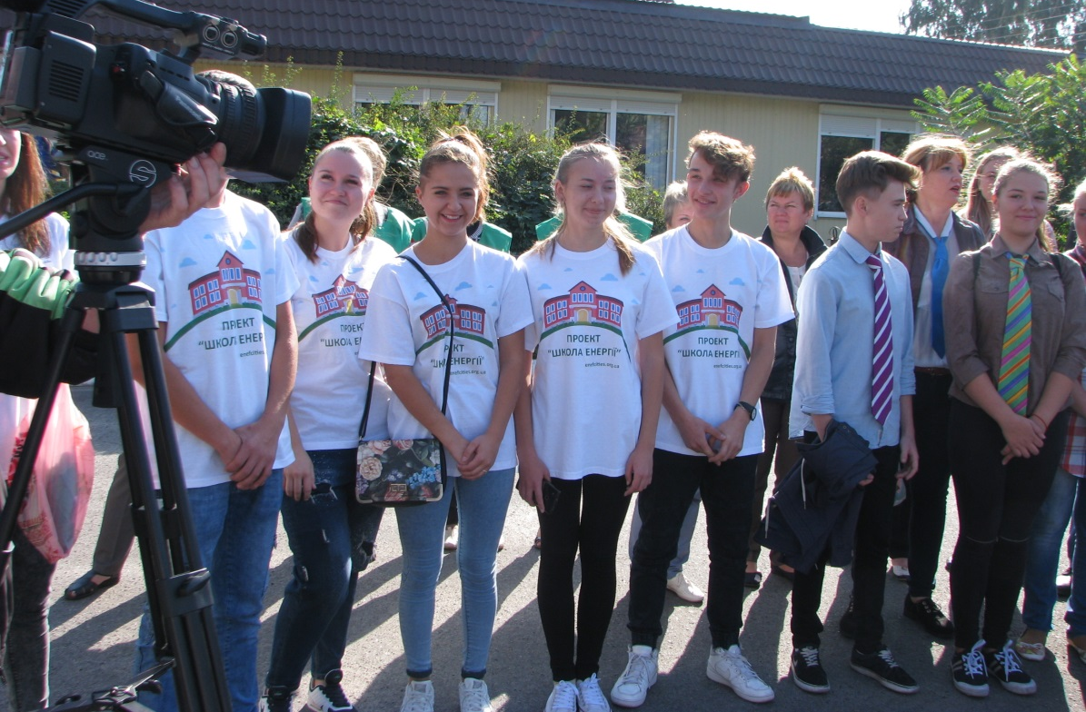
ВИХОВНИЙ ЗАХІД
«Люди новітніх професій
за майбутнє Землі»
Досвід Конотопської спеціалізованої школи ІІ-ІІІ ст. №2
ІНТЕРАКТИВНІ ПРОФОРІЄНТАЦІЙНІ ІГРИ
Мета: ознайомити з професіями енергоменеджера, енергоаудитора, еколога-урбаніста; продовжити роботу по формуванню в учнів компетентностей в природничих науках і технологіях, розвивати екологічну грамотність, виховувати екологічну культуру та
культуру енергоспожи-
вання.
Форма проведення:
воркшоп.

Slide 9
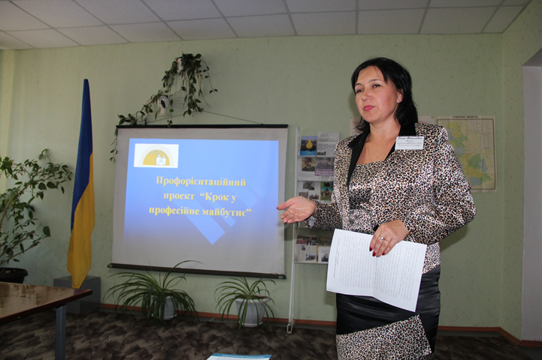
Проект "Крок у професійне майбутнє"

Slide 10

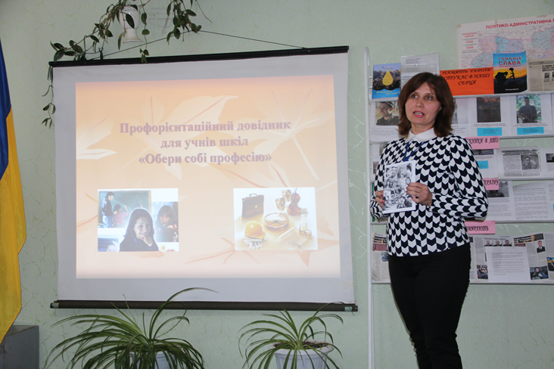
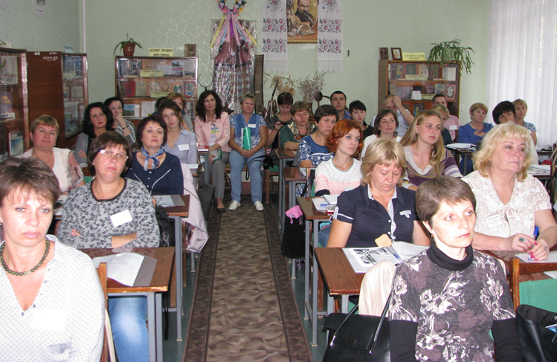
1 день семінару
На базі ДПТНЗ "Конотопське вище професійне училище" та ДПТНЗ "Конотопське професійно-технічне училище" проведено обговорення актуальних питань профорієнтації старшокласників, молодіжного безробіття, розроблених в рамках проекту двох профорієнтаційних довідників.

Slide 11
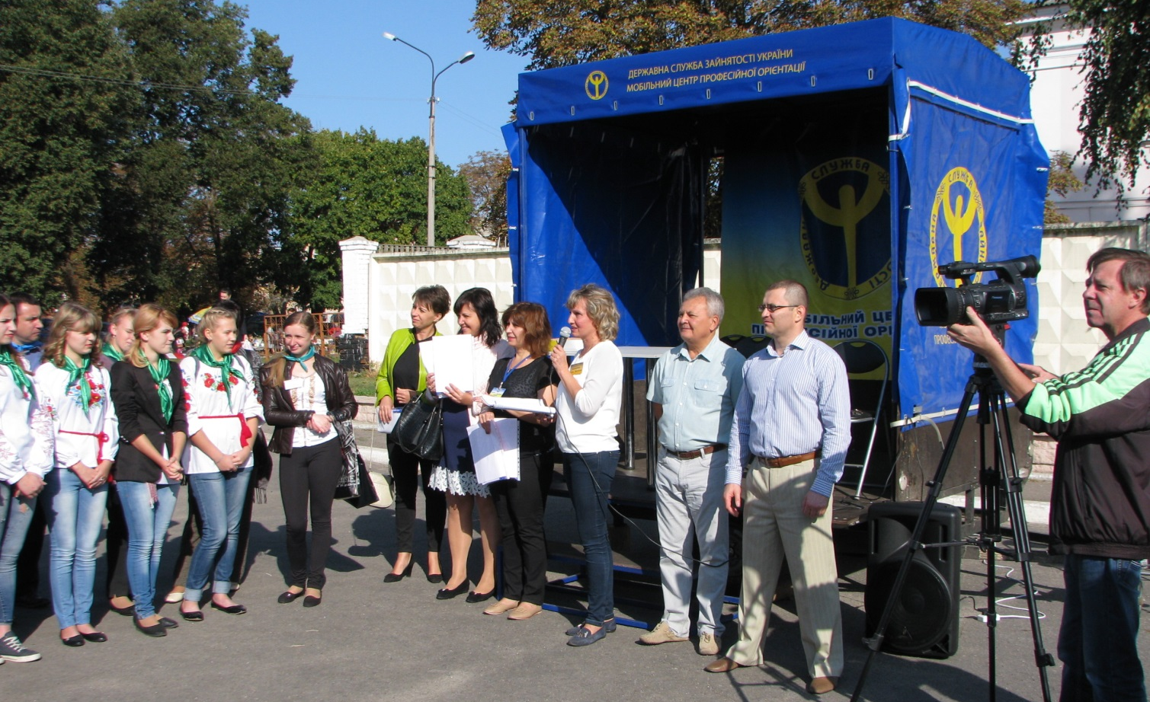
2 день семінару
Апробація матеріалів довідників.
На базі Конотопського міськрайцентру зайнятості, а також будинків культури "Зоряний" та "Сучасник" пройшов профорієнтаційний фестиваль-квест "Молодь на ринку праці".

Slide 12
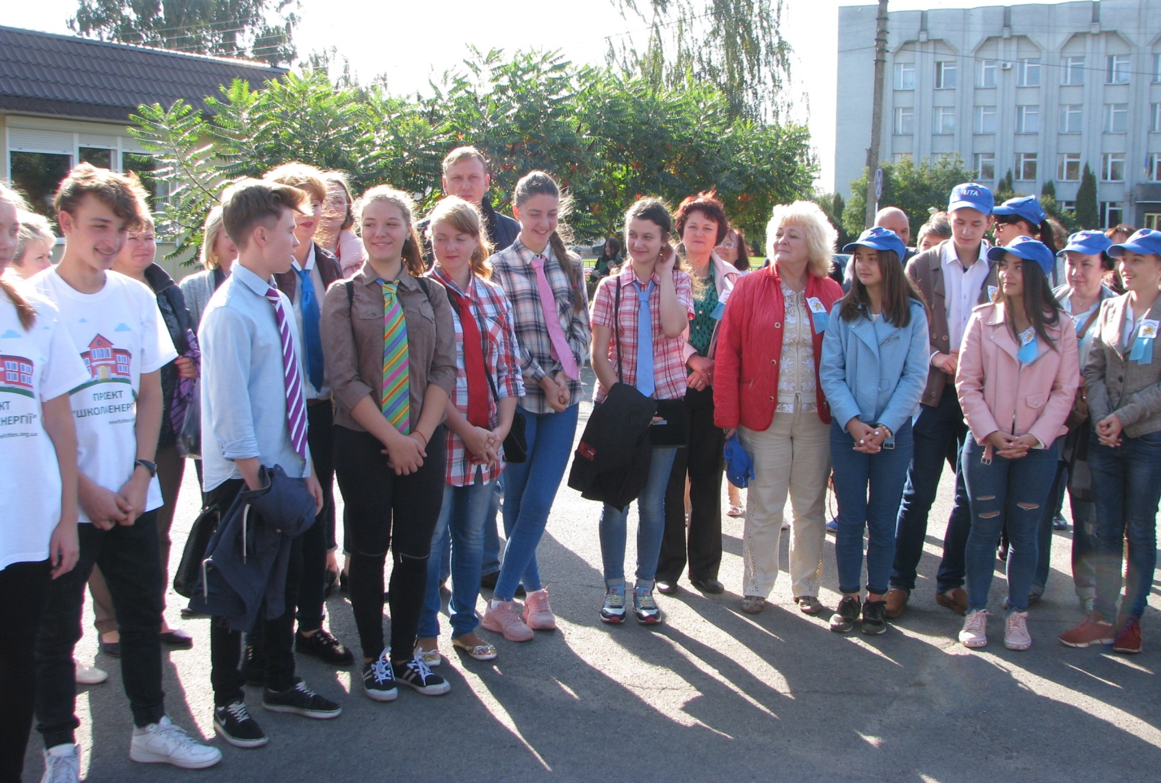
Фестиваль-квест
«Молодь на ринку праці»
Станція
«Презентаційна»

Slide 13
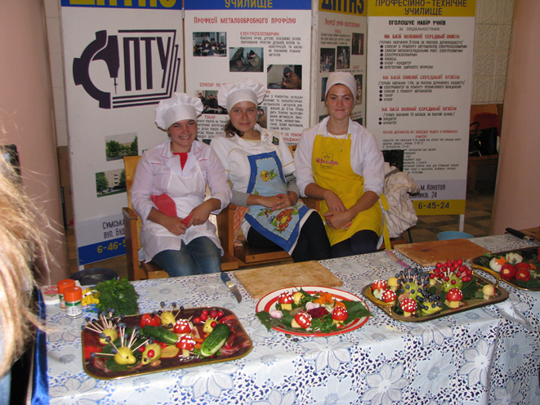
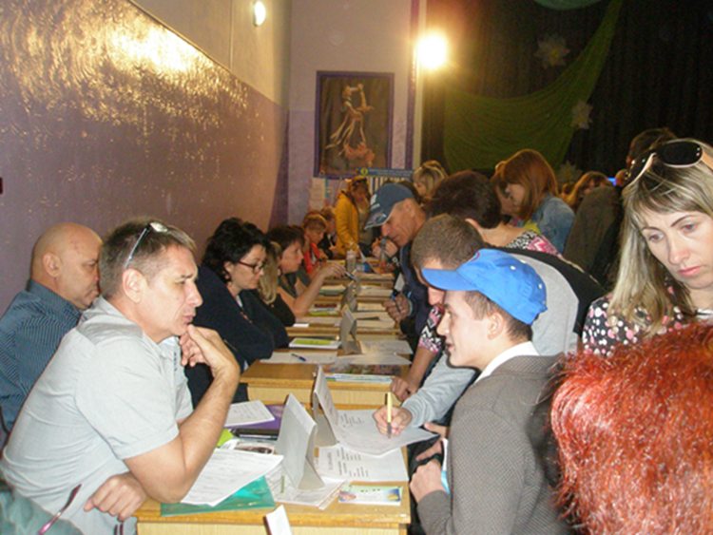
Фестиваль-квест
«Молодь на ринку праці»
Станція
«Профорієнтація»

Slide 14
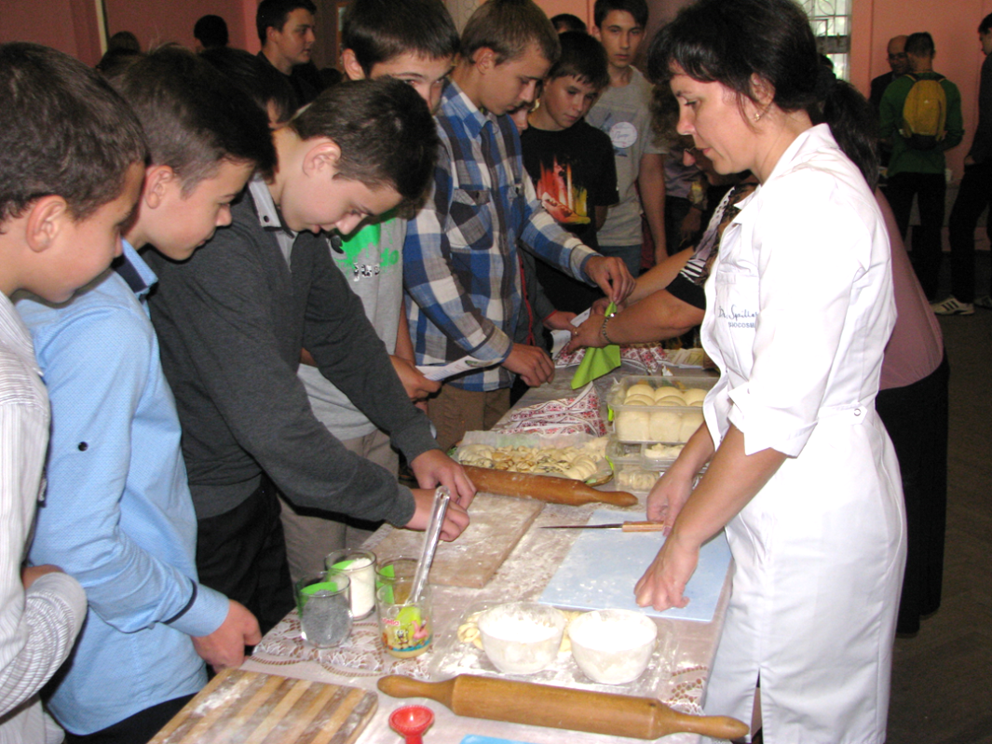
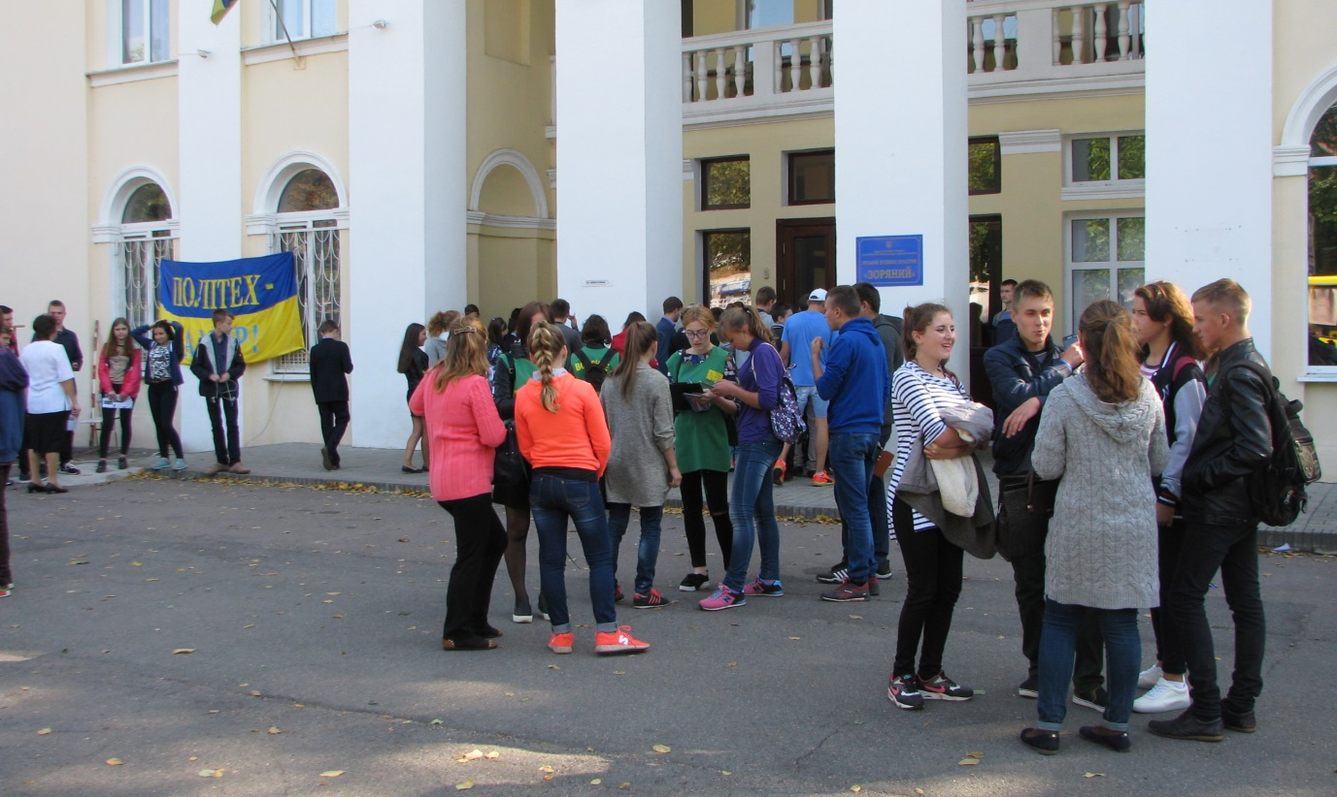
Фестиваль-квест
«Молодь на ринку праці»
Станція «Освіта»

Slide 15
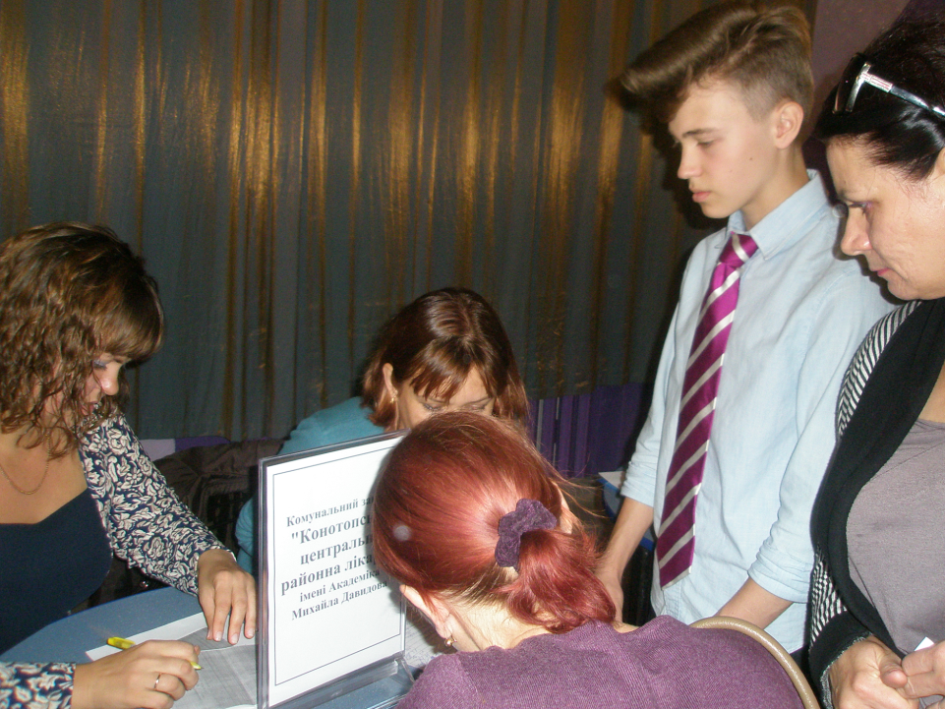
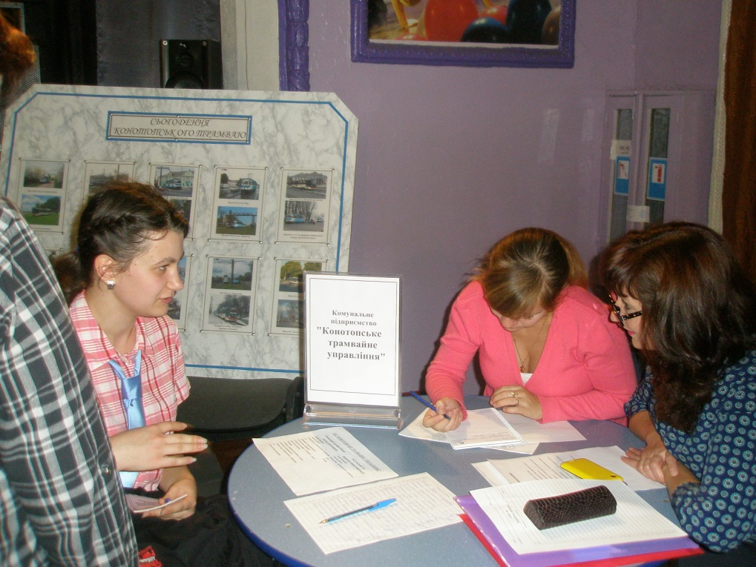
Фестиваль-квест
«Молодь на ринку праці»
Станція
«Робота»

Slide 16
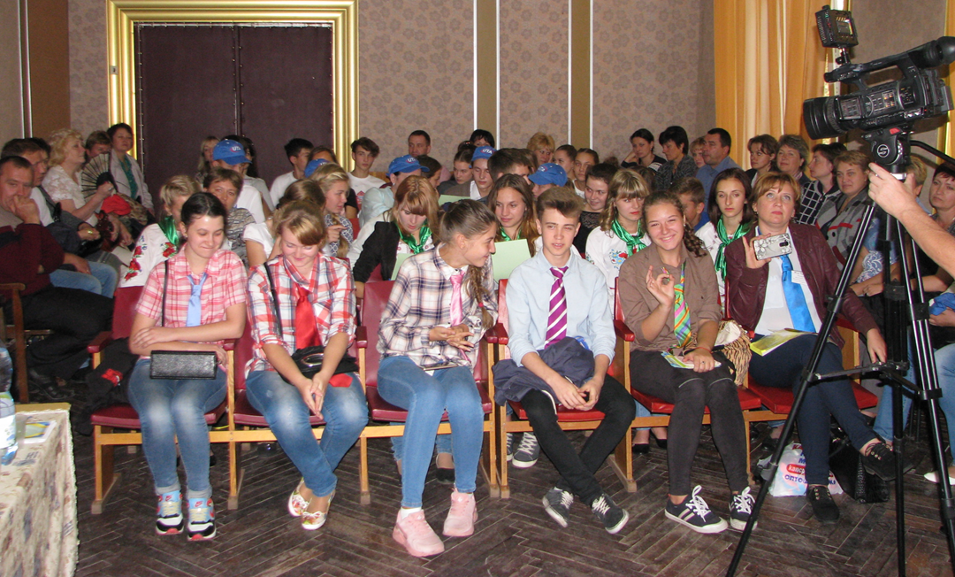
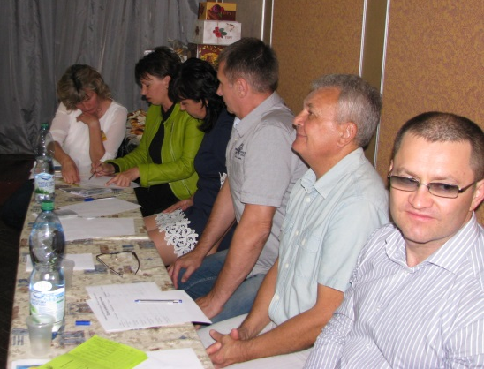
Фестиваль-квест
«Молодь на ринку праці»
Станція
«Тріумфальна»

Slide 17
Після впровадження довідників в практичну роботу шкільних психологів та шкіл населених пунктів області було проведено підсумкове вибіркове анкетування 883 учнів 11 класів загальноосвітніх навчальних закладів Сумської області.
.,
Результати анкетування:
77 % опитаних учнів 11 класів шкіл Сумщини стали в нагоді поради отриманих профорієнтаційних довідників
66% опитаних учнів мають чітке усвідомлення щодо вибору майбутньої професійної діяльності
у школах, які були пілотними, цей показник складає 74 %

Slide 18
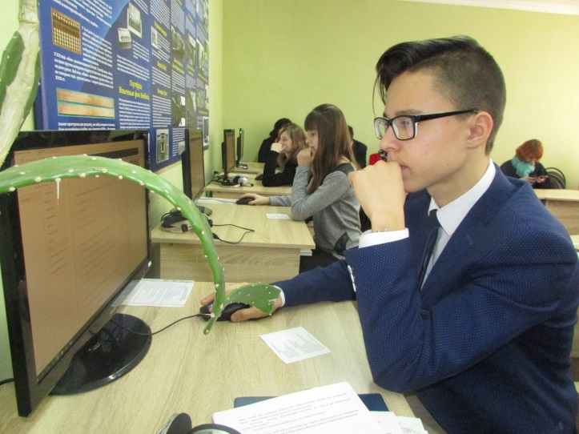
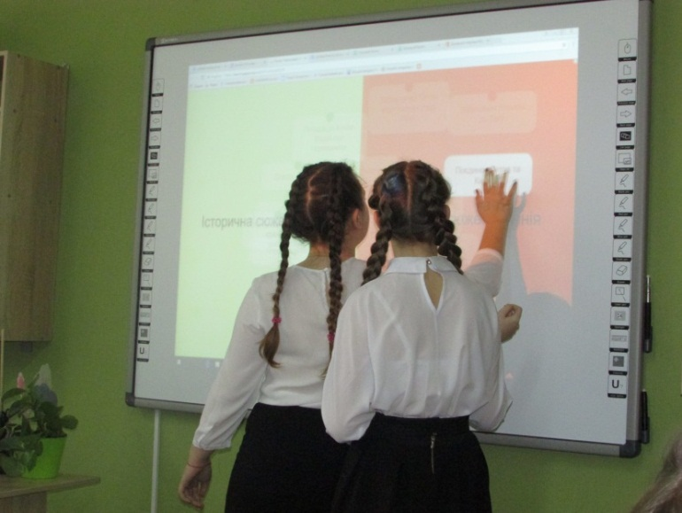
ОНЛАЙН–ПОСИЛАННЯ ДЛЯ РОБОТИ З ПРОФОРІЄНТАЦІЇ
МЕТОДИЧНА ЗБІРКА ПРОФОРІЄНТАЦІЙНИХ ІГОР nmc-pto.dp.ua/doc/2015/proforient_36.pdf
Профорієнтаційні ігри та вправи https://docs.google.com/file/d/0B7I50H_Ht7VIdXA2MzZrZmNabFk/edit
Блог практичного психолога Андрієнко Ірини Вікторівни andrienko-irina.blogspot.com/2014/03/2008.html
Профорієнтаційні ігри та вправи - реферати та учбові матеріали... um.co.ua/14/14-7/14-71995.html

Slide 19
ОНЛАЙН–ПОСИЛАННЯ ДЛЯ РОБОТИ З ПРОФОРІЄНТАЦІЇ
Інтерактивна гра «Світ професій» - Рівненський МНВК rmnvk.rosvita.rv.ua/.../118-interaktyvna-hra-svit-profesii
Профорієнтація - Пустоварівський навчально-виховний комплекс... pustovarivka-nvk.edukit.kiev.ua/nashi_tradicii/
Мотиваційний тренінг «Знайди свій шлях» - Острів знань shkola.ostriv.in.ua/publication/code.../list-24B7BC55727
Розробки виховних годин з профорієнтації в ... ukr-mova-literatura2727.blogspot.com/p/blog-page_94.html

Slide 20
ОНЛАЙН–ПОСИЛАННЯ ДЛЯ РОБОТИ З ПРОФОРІЄНТАЦІЇ
118 Профорієнтація молоді як механізм формування свідомого ... www.kbuapa.kharkov.ua/e-book/putp/2012-1/doc/3/03.pdf
БАТЬКАМ ПРО ВИБІР ПРОФЕСІЇ - Google Docs https://docs.google.com/.../1S- 7ZBx1rMEf3SmGF4QN5
Профорієнтація - зроби свідомий вибір. - Синельниківська ... smg.dnepredu.com/uk/site/proforientatsiya---zrobi-.html‎
ПРОФОРІЄНТАЦІЙНА РОБОТА… klasnaocinka.com.ua/uploads/editor/238/56349/forum_/.../prof_2.doc робота з випускниками школи, студентами вищих навчальних
Профорієнтація методичка.doc - управління освіти і науки ... nv-imc.edukit.zt.ua/Files/.../профорієнтація%20методичка.doc

